Slide 1
Specifika vzdělávání dětí mladší tří let
Bc. Sandra Bejdáková

Slide 2
Rodinná politika státu
Co je to rodinná politika státu?
Jaký je její cíl?

Slide 3
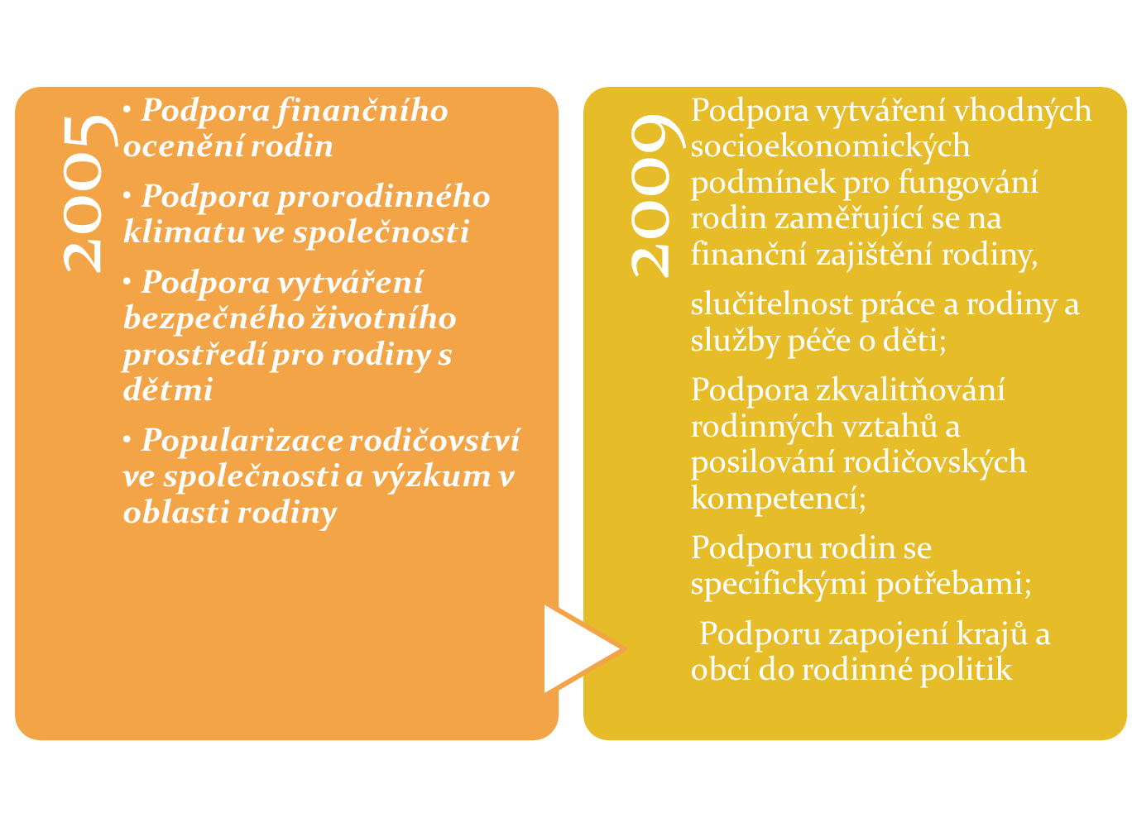
Koncepce rodinné politiky

Slide 4
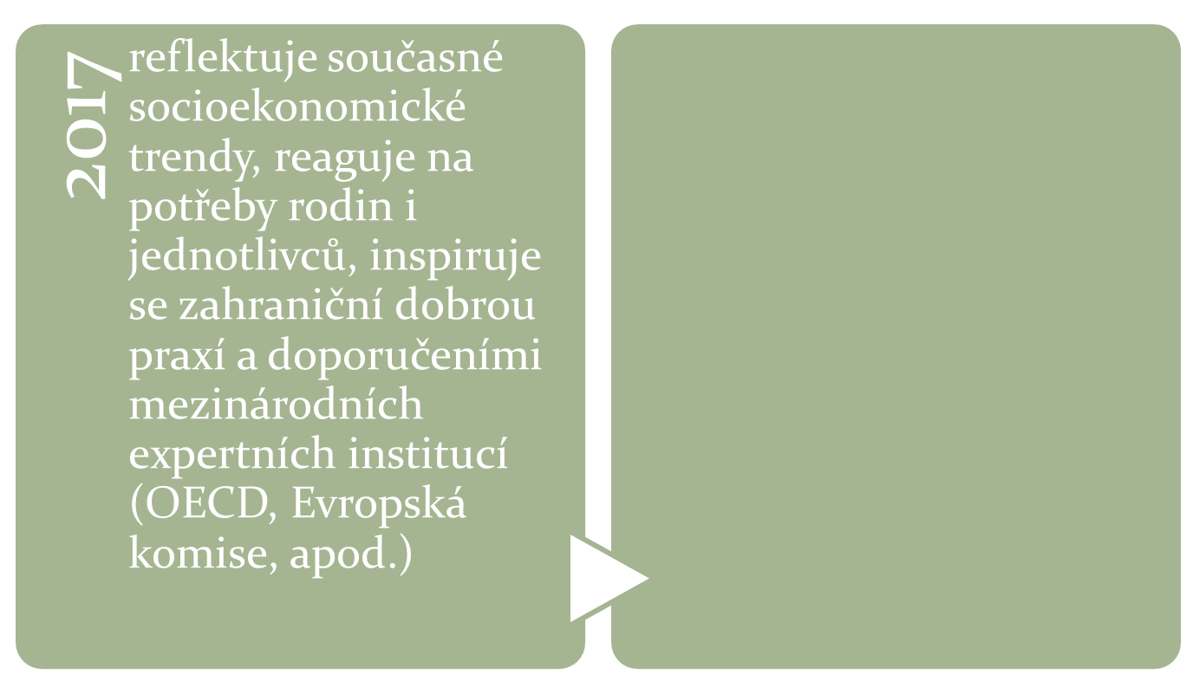
Koncepce rodinné politiky, 2017
CÍL:
vytvořit příznivější socio-ekonomické podmínky pro fungování rodin
odstraňovat bariéry a společenské tlaky, kterým jsou rodiny vystaveny a které ohrožují jejich funkčnost
posilovat vědomí a význam rodinných hodnot

Slide 5
Prorodinná opatření
PORODNÉ
jednorázová peněžitá pomoc při narození prvního dítěte v sociální tísni.
MATEŘSKÁ DOVOLENÁ
dovolená matky před porodem a ihned po porodu, během níž platí pracovní smlouva a je vyplácen tak zvaný příspěvek v mateřství (Peněžitá pomoc v mateřství). Částka vyplácená státem podle doporučení Mezinárodní organizace práce má činit minimálně 12 týdnů s náhradou mzdy minimálně 67% předchozí mzdy. Podle EU minimálně 14 týdnů.
OTCOVSKÁ DOVOLENÁ (otcovské)
je dovolená otce v období kolem porodu a ihned po narození dítěte. Existují dva „typy“ kolem porodu 2-3 dny, po porodu jako obdoba mateřské dovolené 2 – 4 týdny. Během ní může být otci vyplácen příspěvek v otcovství. (Ve Švédsku a Německu tzv. otcovská kvóta v průměru 2 měsíce.)

Slide 6
Prorodinná opatření
rodičovská dovolená
určená pro oba rodiče pro péči o dítě po skončení mateřské dovolené.
rodinné dávky
především přídavky na děti (plošné nebo testované), diferencované podle počtu, věku dětí nebo univerzální, dávky spojené se specifickou situací rodiny (neúplné rodiny, rodiny se zdravotně postiženým dítětem, sociální příplatky).
daňová politika
ve vztahu k rodinám (zdanění příjmů - společné zdanění, odečitatelné položky podle situace v rodině).
služby a péče o děti
představují různé formy podpory státem dotované péče pro děti od narození do jejich 18 let.

Slide 7
Jaké jsou zákonné možnosti pro vznik zařízení pro vzdělávání dětí mladších 3 let?

Slide 8
Služby péče o dítě
V současné době lze podle platné legislativy poskytovat služby péče o děti:
zřízením mateřské školy podle zákona č. 561/2004 Sb., o předškolním, základním, středním, vyšším odborném a jiném vzdělávání, ve znění pozdějších předpisů (školský zákon) - věcně spadá pod Ministerstvo školství, mládeže a tělovýchovy;
provozováním některé z živností péče o děti podle zákona č. 455/1991 Sb., o živnostenském podnikání, ve znění pozdějších předpisů (zákon o živnostenském podnikání) - věcně spadá pod Ministerstvo průmyslu a obchodu;
poskytováním služby péče o dítě v dětské skupině podle zákona č. 247/2014 Sb., o poskytování služby péče o dítě v dětské skupině a o změně souvisejících zákonů, ve znění pozdějších předpisů (zákon o dětské skupině) - věcně spadá pod Ministerstvo práce a sociálních věcí.

Slide 9
Institucionální péče - Jesle
Historie
1832 - první opatrovny pro chudé
1884 - první městské jesle
od r. 1960 - snaha o ucelený systém jeslí a mateřských škol
Současnost
31.3.2013 - konec jeslí jako zdravotnických zařízení, přechází pod resort MPSV
2014 - Zákon o dětské skupině

Slide 10
Stav jeslí v jednotlivých letech
Rok | 1990 | 1992 | 2000 | 2007
Počet zařízení | 1 043 | 381 | 65 | 49
Počet míst v jeslích | 39 829 | 13 196 | 1867 | 1587

Slide 11
Další možnosti ne-veřejné péče
Dětská skupina
ukotvena zákonem č. 247/2014 Sb. ze dne 29.11. 2014
specifická forma péče o děti od 12 měsíců do 6 let
Firemní školky
zřízené podle § 34 odst. 8 školského zákona
mateřská škola určená pro vzdělávání dětí zaměstnanců
Dětské koutky
Klub maminek

Slide 12
Další možnosti ne-veřejné péče
Mateřská centra
síť mateřských center o. s. vznikla v roce 2001 na základě dlouholeté neformální spolupráce mateřských center za účelem posilování hodnot rodiny a mezigeneračních vztahů, úlohy rodičů, mateřské a otcovské role ve společnosti; podpory právní ochrany rodiny, mateřství a rovných příležitostí pro všechny; podpory zdravého života ve zdravém prostředí
mateřská centra zřizují zpravidla matky na mateřské dovolené, které se zároveň podílejí na jejich samosprávě a zajišťují programy, umožňují matkám s malými dětmi vyjít z izolace, kam se celodenní péčí o dítě dostávají
Kurzy pro děti do 3 let
zaměřené na rozvoj motoriky - plavání kojenců a batolat, cvičení maminek s dětmi, masáže kojenců a batolat
zaměřené na rozvoj řečového vývoje - znakování batolat, cizí jazyk (Helle Doron, Go Kids!)
zaměřené na hudební rozvoj - hudební škola Yamaha

Slide 13
Dětské skupiny (2018)
Hlavní město Praha
poskytovatelů: 119 D.skupin: 169 celková kapacita: 2340 míst
Jihočeský
poskytovatelů: 29 D.skupin: 40 celková kapacita: 454 míst
Jihomoravský
poskytovatelů: 103 D.skupin: 147 celková kapacita: 2033 míst
Karlovarský
poskytovatelů: 6 D.skupin: 5 celková kapacita: 72 míst
Královéhradecký
poskytovatelů: 44 D.skupin: 46 celková kapacita: 503 míst
Liberecký
poskytovatelů: 28 D.skupin: 31 celková kapacita: 457 míst

Slide 14
Dětské skupiny (2018)
Moravskoslezský
poskytovatelů: 54 D.skupin: 73 celková kapacita: 995 míst
Olomoucký
poskytovatelů: 35 D.skupin: 47 celková kapacita: 580 míst
Pardubický
poskytovatelů: 35 D.skupin: 44 celková kapacita: 598 míst
Plzeňský
poskytovatelů: 26 D.skupin: 33 celková kapacita: 397 míst
Středočeský
poskytovatelů: 139 D.skupin: 176 celková kapacita: 2213 míst
Ústecký
poskytovatelů: 37 D.skupin: 49 celková kapacita: 654 míst
Vysočina
poskytovatelů: 17 D.skupin: 18 celková kapacita: 222 míst
Zlínský
poskytovatelů: 29 D.skupin: 35 celková kapacita: 442 míst

Slide 15
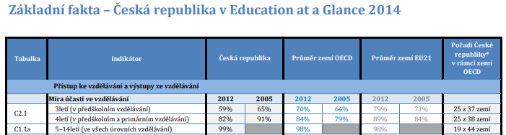
Srovnání péče o děti do tří let
Výzkumy ukazují, že záleží na kvalitě předškolního zařízení.
U dětí, které navštěvovaly kvalitní předškolní zařízení byl naměřen nižší stresový hormon než u dětí, které docházely do méně kvalitních zařízení (Sims et al., 2005).

Slide 16
Péče o děti do tří let v zahraničí
Velká Británie
Mateřská dovolená je od roku 2007 stanovena na 13 měsíců (52 týdnů, z toho je necelých 10 měsíců (39 týdnů) finančně kompenzováno. Prvních 6 měsíců 90% předchozí mzdy, zbytek maximálně 492 GBP
K nabízeným službám patří:
Denní jesle (nurseries) s provozem 12 hodin denně
Jesle pro děti 0-5 let
Registrované pečovatelky pečují o max. 4 děti ve své domácnosti
Chůvy (nannies) pečují o dítě v jeho domácím prostředí
Dětská centra pro rodinu (Sure Start Centers) jsou zaměřené předvším na pomoc rodinám ze socioekonomicky a sociokulturně znevýhodněního prostředí

Slide 17
Péče o děti do tří let v zahraničí
Švédsko
Rodičovská dovolená je poskytována 13 měsíců (480 pracovních dnů) za zhruba 80% částku původního platu. Pro každého rodiče jsou určeny dva měsíce rodičovské dovolené, zbývajících 9 si mohou volit.
Předškolní zařízení pro děti do 3 let jsou bohatě dotována, stát dohlíží na kvalitu, a proto jsou i hojně využívána. Obecní zákony nařizují zajistit pro děti (zejména předškolního věku) dostatek míst.

Slide 18
Péče o děti do tří let v zahraničí
Francie
Mateřská dovolená trvá 16 týdnů, z toho 6 týdnů před narozením dítěte. Při narození třetího a dalšího dítěte se zvyšuje na 26 týdnů. Žena, která byla pojištěná a nejméně 6 měsíců před porodem zaměstnaná dostává 100% předchozí mzdy.
K nabízeným službám patří:
Skupinové (kolektivní) jesle
Rodinné jesle
Rodičovské jesle
Mateřské asistentky
Dětské zahrádky
Mateřské školy

Slide 19
Teorie attachmentu (1969)
  Attachment = vztahová vazba či citové pouto
  výzkumy Johna Bowlbyho, Mary Ainswort
  vztah, který se vytváří mezi dítětem a osobou, která o ně pečuje (primární attachment)
  dítě potřebuje pro svůj harmonický vývoj přítomnost jedné blízké a bezpečné vztahové osoby
  pokud má dítě k dispozici blízkou a bezpečnou vztahovou osobu, cítí se být v bezpečí a jeho důvěra k lidem i k okolnímu světu roste
  citové pouto se stává bezpečnou základnou, ze které může začít zkoumat okolní svět a ke které se uchýlí vždy, když pocítí nejistotu nebo strach
  Sekundární attachment
  pevná vazba učitelky s dítětem, vychází ze zkušeností z primárního attachmentu

Slide 20
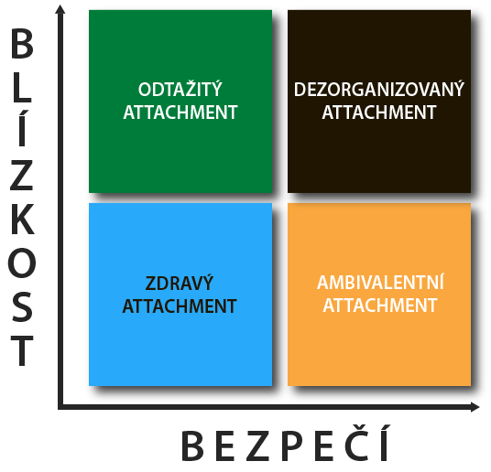
Typy attachmentu
rozlišujeme 4 typy attachmentového pouta

Slide 21
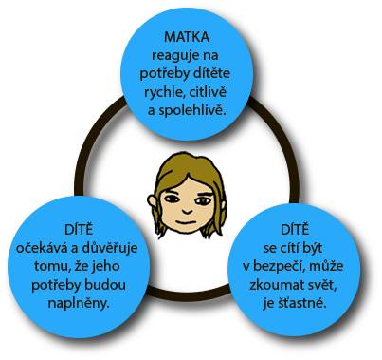
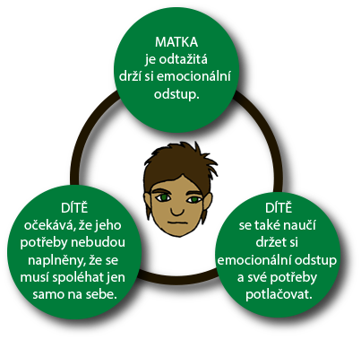
Typy attachmentu
ZDRAVÝ ATTACHMENT
ODTAŽITÝ ATTACHMENT

Slide 22
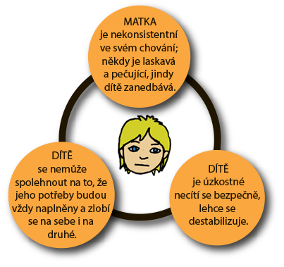
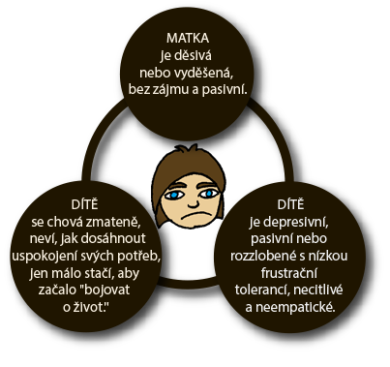
Typy attachmentu
AMBIVALENTNÍ ATTACHMENT
DEZORGANIZOVANÝ ATTACHMENT

Slide 23
Otázky
Jak se měnila v průběhu let koncepce rodinné politiky?
Jaké vidíte rozdíly mezi různými zařízeními pro děti mladší 3 let?
Jaké vidíte rozdíly ve vzdělávání dětí mladší tří let v ČR a zahraničí?

Slide 24
Doporučená literatura
Grůzová, L., & Syslová, Z. (2015). Dvouleté dítě v předškolním vzdělávání. Brno: Masarykova univerzita.
Kopáčková, J., & Splavcová, H. (2016). Dvouleté děti v předškolním vzdělávání. Od podzimu do zimy. Praha: Raabe.
Kopáčková, J., & Splavcová, H. (2017). Dvouleté děti v předškolním vzdělávání. Od jara do léta. Praha: Raabe.
Splavcová, H., & Kopáčková, J. (2016).Vzdělávání dětí od dvou let v MŠ. Praha: Portál.
Splavcová, H. (Ed.). (2019). Dvouleté děti v předškolním vzdělávání. Aktivity a činnosti. Praha: Raabe.

Slide 25
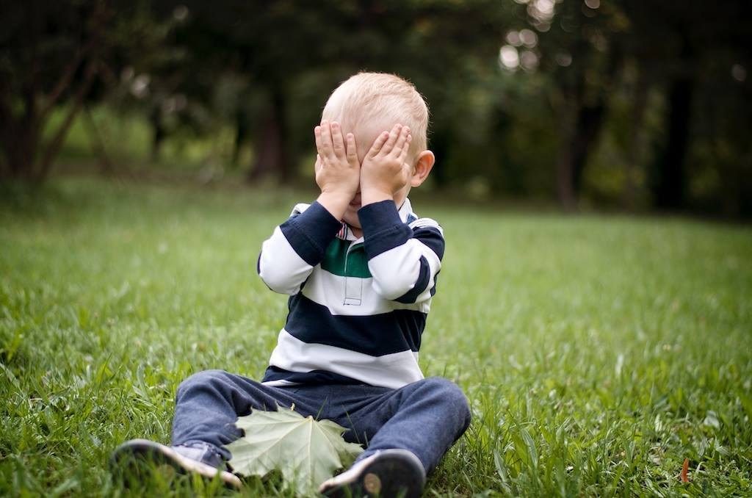
Děkuji za pozornost.

